Slide 1
Типология задач машинного обучения

Slide 2
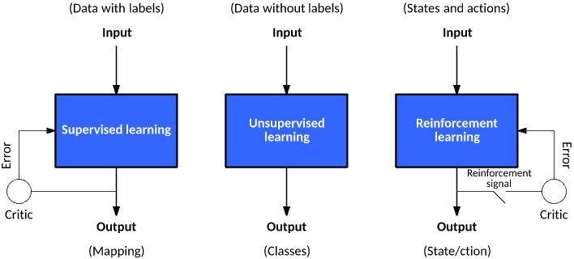
Типы задач

Slide 3
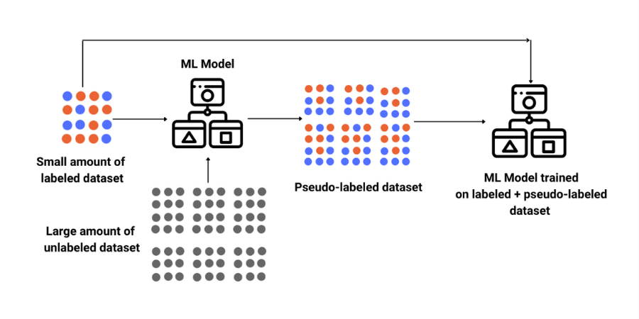
Semi-supervised

Slide 4
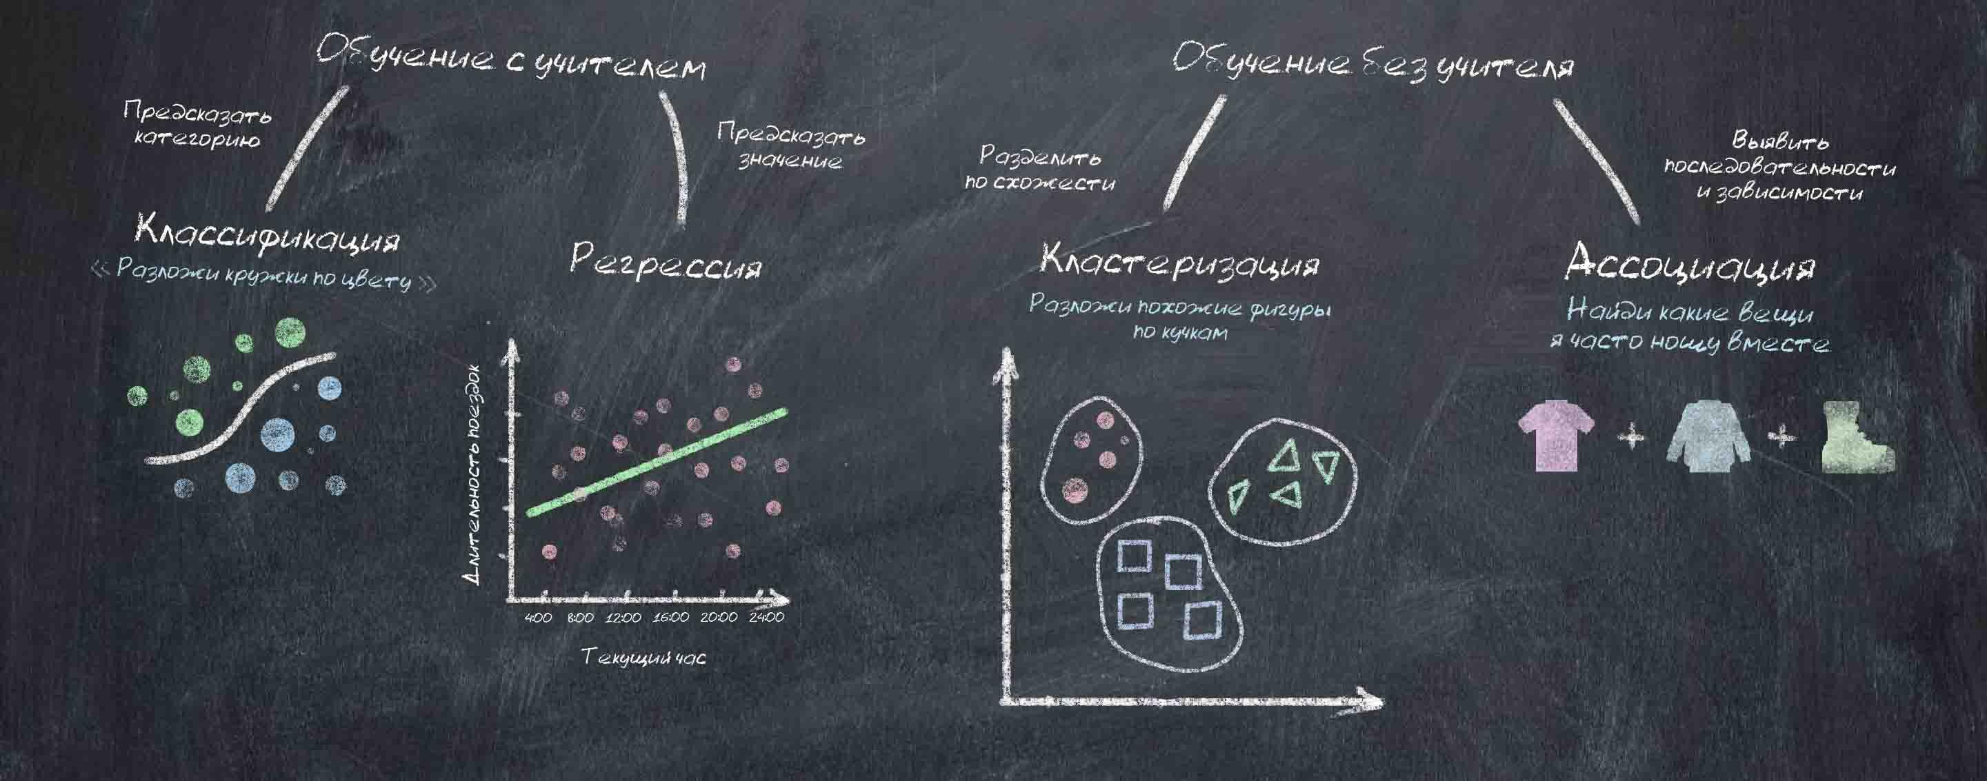
Supervised vs unsupervised
https://evergreens.com.ua/ru/articles/classical-machine-learning.html

Slide 5
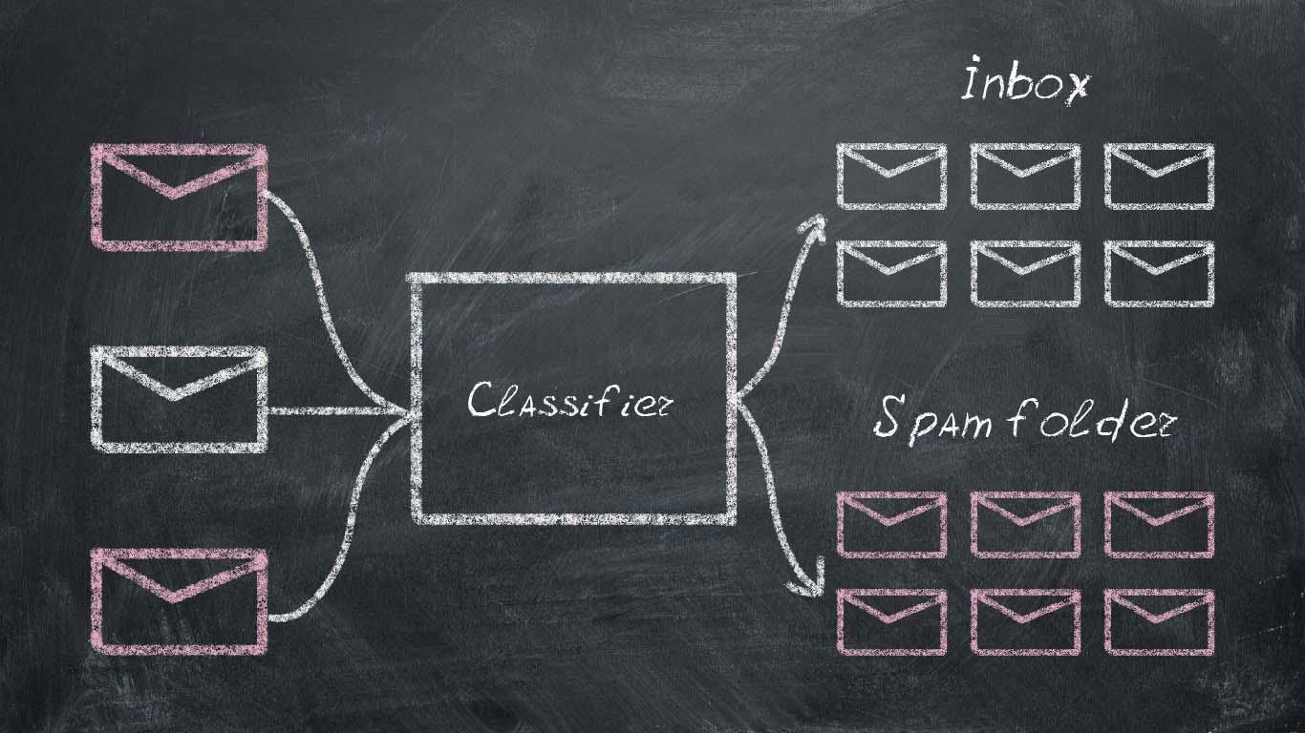
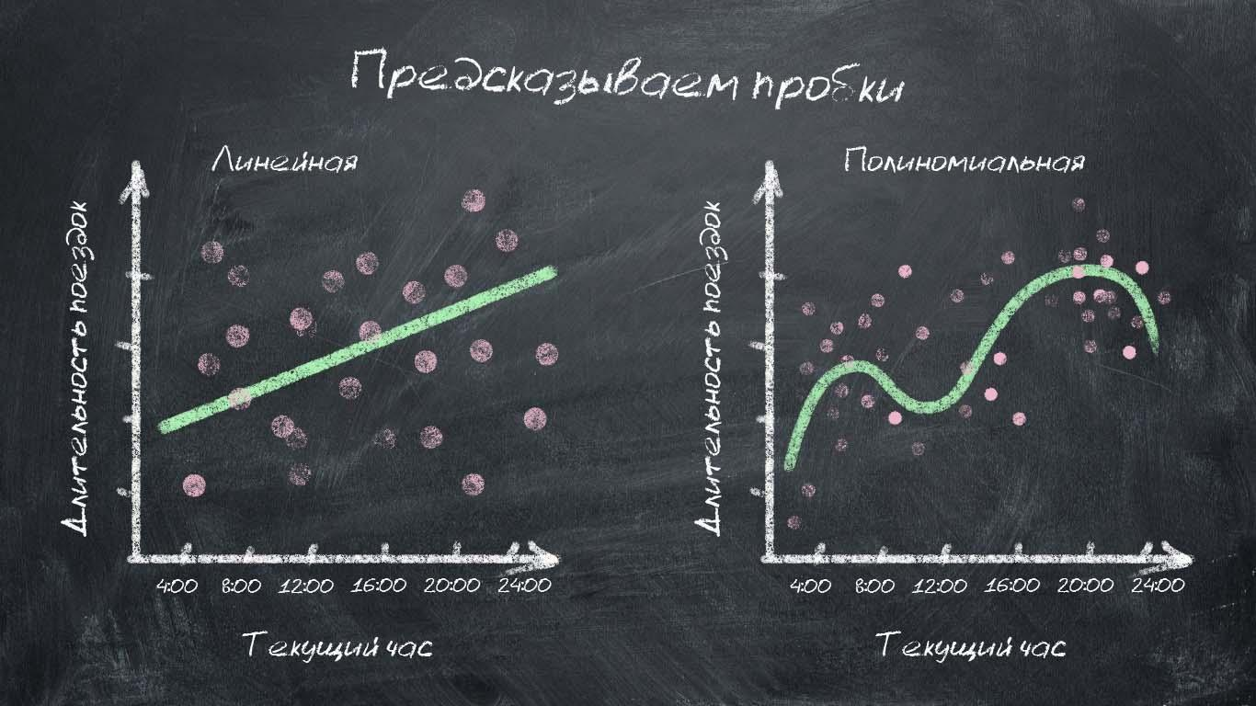
Классификация и регрессия
https://evergreens.com.ua/ru/articles/classical-machine-learning.html

Slide 6
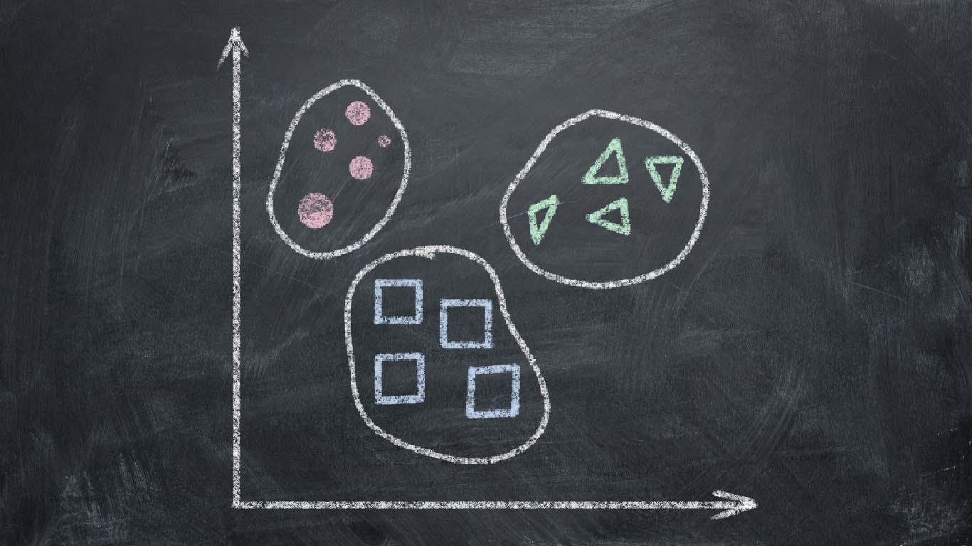
Кластеризация
https://evergreens.com.ua/ru/articles/classical-machine-learning.html

Slide 7
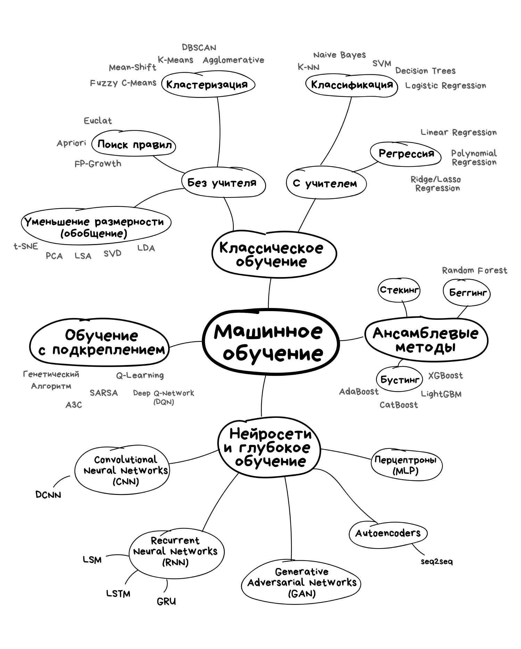
https://trends.rbc.ru/trends/industry/60c85c599a7947f5776ad409

Slide 8
Пора подумать о выборе датасета…
Выбрать данные
Набор данных из вашей сферы деятельности
Открытые данные, например, Kaggle Datasets, HuggingFace Datasets
В датасете желательно более 1000 строк, более 10 столбцов
Определиться с постановкой задачи
Классификация / регрессия

